Slide 1


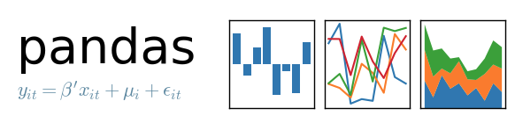
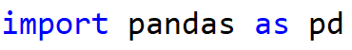
Pandas
Bibliotecas Python
pandas (https://pandas.pydata.org) é uma biblioteca Python utilizada para manipulação e análise de dados. Oferece estruturas de dados rápidas, flexíveis e expressivas, projetadas para tornar o trabalho com dados “relacionais” ou “rotulados” fáceis e intuitivos.
As duas principais estruturas de dados dos pandas, Series (unidimensional) e DataFrame (bidimensional), lidam com a grande maioria dos casos de uso típico em finanças, estatística, ciências sociais e muitas áreas de engenharia.
O modo mais comum para se importar a biblioteca pandas é da seguinte forma:
Utiliza-se a nomenclatura pd como um alias para a biblioteca.

Slide 2
Series
Bibliotecas Python
Os tipos de estruturas: Series
Series é um array rotulado unidimensional capaz de conter qualquer tipo de dados (inteiros, strings, números de ponto flutuante, objetos Python, etc.). Os rótulos dos eixos são referidos com o index. O método básico para criar uma Series é:
data pode ser qualquer tipo de dado, como um dict, ndarray, etc.
index é uma lista de rótulos que, caso não sejam especificados, serão designados automaticamente pelo Python, na seguinte forma: [0, ..., len(data)-1].

Slide 3

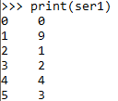
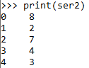
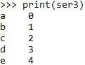
Exercício 2.1 – Criando Series
Bibliotecas Python
Crie uma Series a partir de:
uma lista;
um numpy array;
um dicionário.
Tempo estimado: 5 minutos
OUTPUT

Slide 4
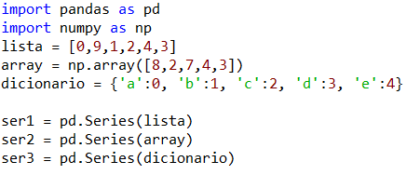
Correção – Criando Series
Bibliotecas Python

Slide 5
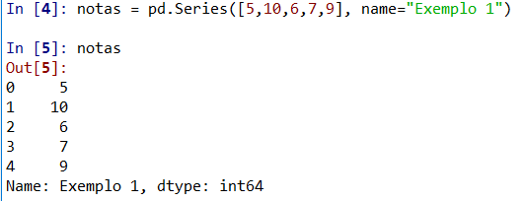
Series
Bibliotecas Python
No exemplo acima, uma Series foi criada com cinco valores. A coluna da esquerda são os índices (index) e a coluna da direita os valores.
Uma Series pode ter também um atributo name, como visto acima.

Slide 6
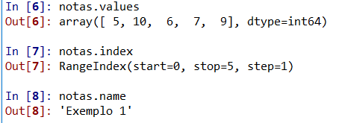
Series
Bibliotecas Python
Podemos acessar alguns atributos fundamentais de uma Series de forma simplificada. Por exemplo:

Slide 7
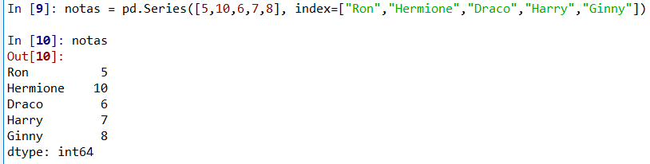
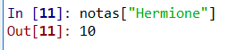
Series
Bibliotecas Python
Como dito anteriormente, o pandas cria índices automaticamente quando não passamos índices específicos. Porém, pode ser conveniente atribuir um índice diferente do padrão.
Acima, utilizamos nomes para que possamos referenciar cada valor. Assim, podemos acessar os valores por seus rótulos:

Slide 8
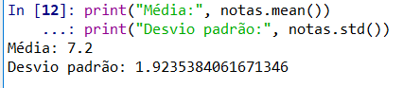
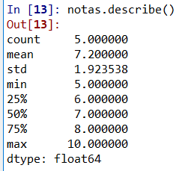
Series
Bibliotecas Python
Outra facilidade oferecida por esse tipo de estrutura são seus métodos que fornecem informações estatísticas sobre os seus valores como a média .mean() e o desvio padrão .std().
É possível resumir brevemente as estatísticas dos dados através do método .describe().

Slide 9
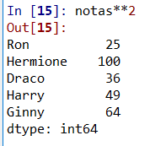
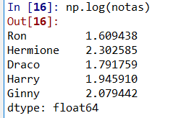
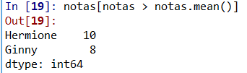
Series
Bibliotecas Python
Ainda é possível aplicarmos alguma expressões matemáticas e funções matemáticas do NumPy:

Slide 10
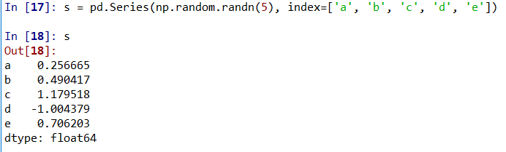
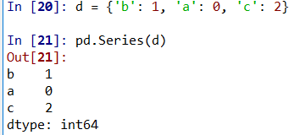
Series
Bibliotecas Python
Ainda podemos criar Series a partir de outros tipos de dados.
ndarray
dict

Slide 11
DataFrame
Bibliotecas Python
DataFrame é uma estrutura de dados rotulada bidimensional com colunas de tipos possivelmente diferentes. Você pode pensar nisso como uma planilha ou tabela SQL, ou um dict de objetos de uma Series. Geralmente é o objeto de pandas mais comumente usado. Como a series, o DataFrame aceita muitos tipos diferentes de entrada:
Dict de 1D ndarrays, listas, dicts.
2-D numpy.ndarray.
Structured ou record ndarray.
Uma Series.
Outro DataFrame.
O método básico para criar um DataFrame é:

Slide 12
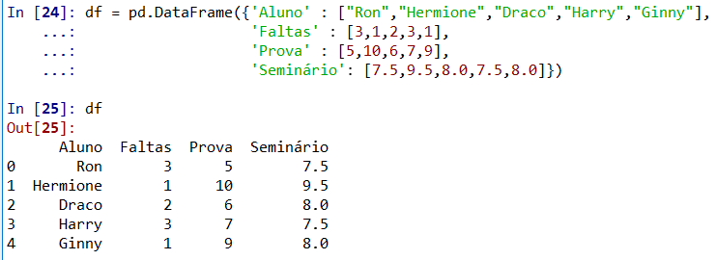
DataFrame
Bibliotecas Python
Voltemos ao exemplo das notas. Agora vamos criar um DataFrame que possui valores de diferentes tipos, usando um dicionário como entrada dos dados:

Slide 13
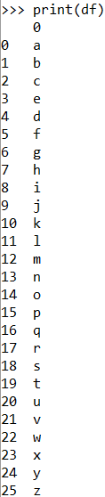

Exercício 2.2 – Criando dataframe
Bibliotecas Python
Crie um DataFrame a partir de uma combinação de Series.
Input:
ser1 = pd.Series(list('abcedfghijklmnopqrstuvwxyz'))
ser2 = pd.Series(np.arange(26))
Tempo estimado: 5 minutos.
OUTPUT

Slide 14
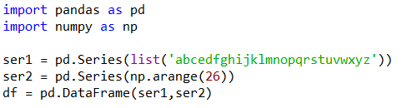
Correção – Criando dataframe
Bibliotecas Python

Slide 15
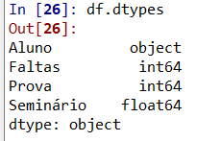
DataFrame
Bibliotecas Python
Os tipos de dados que compõem as colunas podem ser verificados pelo seguinte método:
É possível acessar os nomes das colunas:

Slide 16
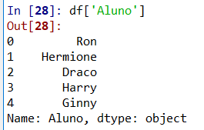
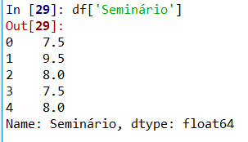
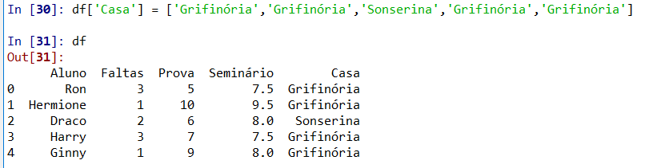
DataFrame
Bibliotecas Python
Assim como os nomes das colunas são utilizadas para acessar os seus valores:
Podemos também adicionar colunas ao DataFrame:

Slide 17
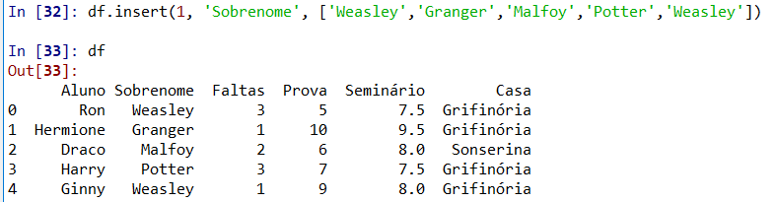
DataFrame
Bibliotecas Python
Por padrão, novas colunas são sempre adicionadas ao final de um DataFrame. Porém podemos utilizar o método .insert() para adicionar uma coluna em um local específico.

Slide 18
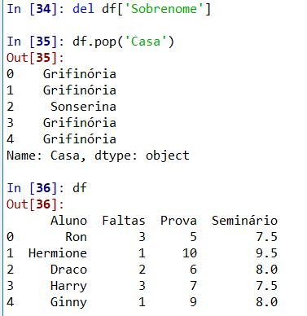
DataFrame
Bibliotecas Python
Assim como podemos adicionar colunas, podemos deletá-las ou exclui-las da mesma forma em que um dicionário, utilizando o método .pop():

Slide 19
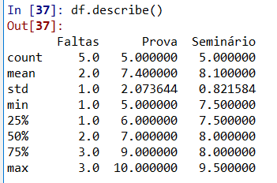
DataFrame
Bibliotecas Python
Assim como em Series, podemos usar o método .describe() para sumarizar alguns dados estatísticos em um DataFrame.

Slide 20
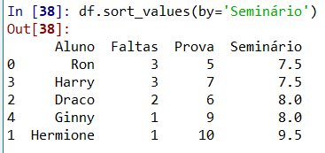
DataFrame
Bibliotecas Python
É possível ordenar o DataFrame por determinada coluna:
É importante notar que, ao utilizar este método, o DataFrame original não é modificado.

Slide 21
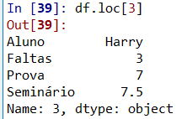
DataFrame
Bibliotecas Python
Pode ser necessário ter que selecionar valores específicos de um DataFrame, seja uma linha ou uma célula específica.
Para selecionar pelo index ou rótulo, utilizamos o atributo .loc:

Slide 22
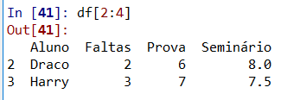
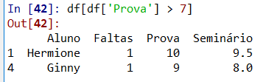
DataFrame
Bibliotecas Python
Para selecionar linhas específicas utilizamos a seguinte sintaxe:
Ou ainda, podemos selecionar linhas de acordo com critérios condicionais. Isto se chama Boolean Indexing. Por exemplo, suponha que queiramos selecionar os alunos que possuem nota da prova maior que sete. Para isso utilizamos a seguinte sintaxe:

Slide 23
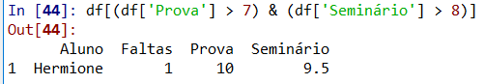
DataFrame
Bibliotecas Python
Este tipo de indexação permite que chequemos múltiplas condições. Aqui, precisamos usar os operadores bitwise, isto é, & . Suponha agora, que os nossos critérios sejam alunos com nota de prova maior que sete e seminário maior que oito. Teremos a seguinte sintaxe:

Slide 24
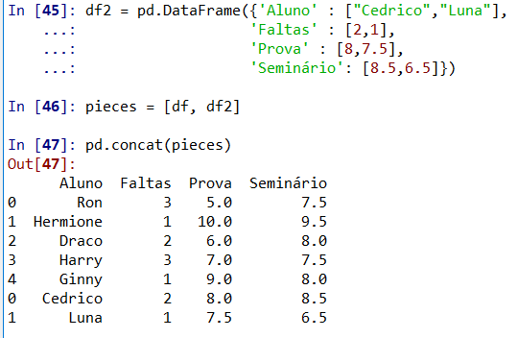
DataFrame
Bibliotecas Python
Talvez seja interessante também, concatenar duas ou mais estruturas de dados. Isso pode ser feito da seguinte maneira:

Slide 25
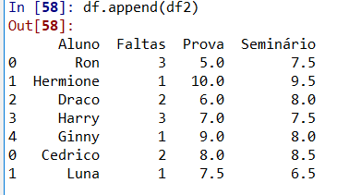
DataFrame
Bibliotecas Python
Da mesma forma, podemos juntar dois DataFrames utilizando o método .append().

Slide 26
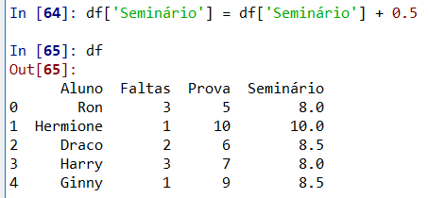
DataFrame
Bibliotecas Python
É possível fazer operações aritméticas com um DataFrame. Suponha que todos os alunos receberam meio ponto de bônus em seus seminários. Teremos:

Slide 27
Leitura de dados
Bibliotecas Python
O pandas oferece funcionalidades para leitura de dados que já estão prontos, isto é, dados em diversos tipos de arquivos. Experimente o comando pd.read_<TAB> para verificar quais os tipos de arquivos possíveis para leitura. Alguns exemplos:
pd.read_csv, para ler arquivos do tipo .csv, comumente utilizado para armazenar dados de tabelas.
pd.read_html, para ler tabelas diretamente de um website.
pd.read_json, para ler arquivos armazenados em json e assim por diante.
Vamos utilizar um arquivo do tipo .csv para realizarmos alguns exercícios.
CSV, ou comma-separated values, é um formato muito comum de dados abertos, trata-se, como a sigla sugere, de valores divididos por vírgula, apesar de o caractere separador poder ser o ponto-e-vírgula ou outro.

Slide 28
Leitura de dados
Bibliotecas Python
O arquivo que utilizaremos está intitulado dados.csv. Caso ele esteja na mesma pasta do nosso script, podemos passar como argumento do .read_csv apenas o seu nome. Caso contrário, será necessário passar o caminho completo de onde o arquivo se encontra.
Um argumento importante é o sep, que representa o tipo de separador dos dados. Por padrão é uma vírgula, porém ele pode ser modificado para o tipo de separador dos seus dados.
Outros dois argumentos que podem ser citados são skiprows e encoding, os quais pulam um número específico de linhas no início do arquivo e o tipo de codificação do arquivo, respectivamente.
Os dados que usaremos como exemplo são dados sobre preços de apartamentos em 7 bairros da cidade do Rio de Janeiro: Botafogo, Copacabana, Gávea, Grajaú, Ipanema, Leblon, Tijuca.

Slide 29
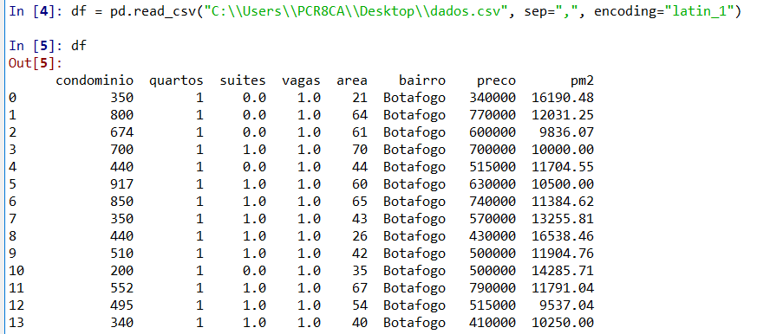
Leitura de dados
Bibliotecas Python

Slide 30
Leitura de dados
Bibliotecas Python
Podemos não desejar importar todas colunas da planilha, para isso utilizamos a função .loc() para importar somente as colunas de interesse.
A sintaxe é a seguinte: loc[x,y], onde x são as linhas desejadas e y as colunas.
Exemplo:

Slide 31
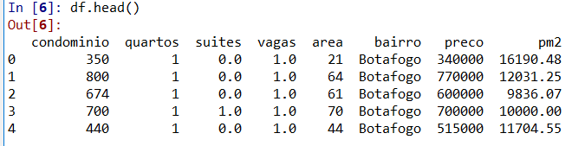
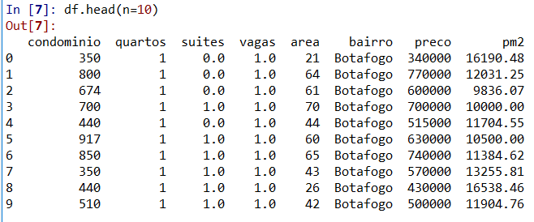
Leitura de dados
Bibliotecas Python
Para visualizarmos as primeiras linhas deste DataFrame, podemos usar o método .head().
Por padrão ele exibirá as cinco primeiras linhas do arquivo, entretanto podemos escolher o número de linhas que queremos visualizar.
Usando .head(n=number).

Slide 32
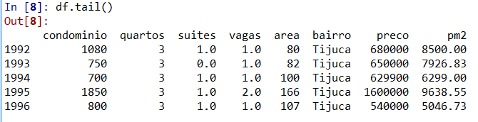
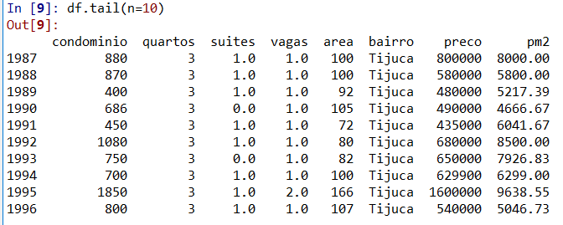
Leitura de dados
Bibliotecas Python
Similarmente, existe o método .tail() que mostra as cinco últimas linhas do arquivo. Podemos escolher o número de linhas, da mesma forma que o método anterior.

Slide 33

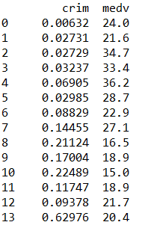
Exercício 2.3 – Importando dados
Bibliotecas Python
Importe as colunas ‘crim’ e ‘medv’ do dataset BostonHousing.
Mostre somente as primeiras 14 linhas.
Input: https://raw.githubusercontent.com/selva86/datasets/master/BostonHousing.csv
Tempo estimado: 10 minutos.
OUTPUT

Slide 34
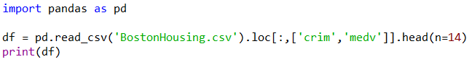
Correção – Importando dados
Bibliotecas Python

Slide 35
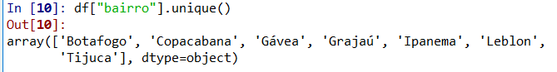
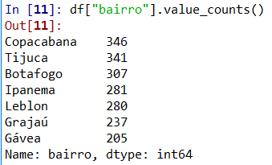
Manipulação de dados
Bibliotecas Python
Podemos verificar quais os bairros que estão presentes no nosso conjunto de dados utilizando o método .unique().
Também podemos verificar a homogeneidade dos nossos dados em relação ao bairros com o método .value_counts(), utilizado para contar valores.

Slide 36
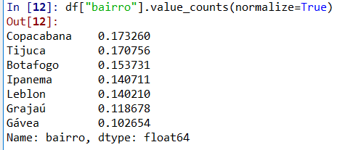
Manipulação de dados
Bibliotecas Python
Estes valores também podem ser normalizados para serem expressos em porcentagens.

Slide 37
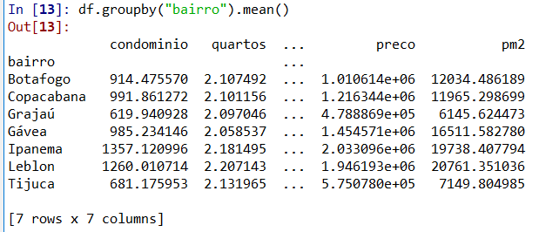
Manipulação de dados
Bibliotecas Python
Podemos também agrupar dados baseados em determinados critérios, utilizando o método .groupby(). Esse método pode ser usado para resolver os mais amplos dos problemas. No nosso exemplo, iremos agrupar os dados pelos bairros e aplicaremos a média.

Slide 38
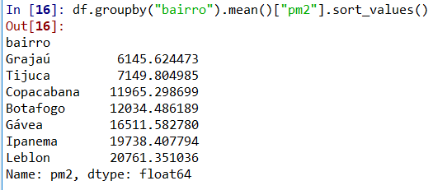
Manipulação de dados
Bibliotecas Python
Para acessarmos dados de uma coluna específica, basta acessá-los como fazemos com um DataFrame comum:

Slide 39
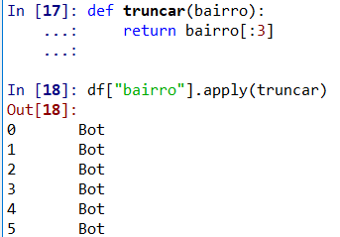
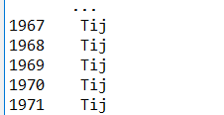
Manipulação de dados
Bibliotecas Python
Podemos ainda aplicar uma determinada função em nossos dados, ou em parte deles. Para isso, utilizamos o método .apply(). Por exemplo, vamos deixar os nomes dos bairros com apenas três letras:

Slide 40
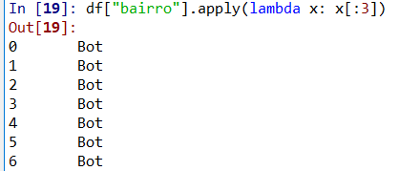

Manipulação de dados
Bibliotecas Python
Outra forma de fazer o mesmo exercício é utilizando uma função lambda:

Slide 41

Manipulação de dados
Bibliotecas Python
Podem existir dados incompletos no dataset que estamos utilizando. O np.nan é um valor definido no NumPy (not a number). Sendo assim, o pandas preenche as células sem valores em um DataFrame com o np.nan.
Vamos realizar um exemplo, em que criamos um novo DataFrame a partir do que já temos e substituir um valor por um NaN.

Slide 42


Manipulação de dados
Bibliotecas Python
O pandas simplifica a remoção de linhas ou colunas que possuem um np.nan. O método .dropna() retorna as linhas que não contêm um NaN:
Podemos ainda preencher um valor NaN por outro específico, com o método .fillna():

Slide 43

Manipulação de dados
Bibliotecas Python
Por fim, pode ser conveniente saber quais dados são NaN ou não. Para isso, utilizamos o método .isna().

Slide 44


Exercício 2.4 – Contando valores
Bibliotecas Python
Dada uma Series de entrada, encontre a quantidade de itens únicos nela.
Input: ser = pd.Series(np.take(list('abcdefgh'), np.random.randint(8, size=30)))
Tempo estimado: 10 minutos.
OUTPUT

Slide 45

Correção – Contando valores
Bibliotecas Python

Slide 46


Exercício 2.5 – Convertendo array em dataframe
Bibliotecas Python
Converta um numpy array em um DataFrame 7x5.
Input: array = np.random.randint(1, 10, 35)
Tempo estimado: 10 minutos.
OUTPUT

Slide 47

Correção – Convertendo array em dataframe
Bibliotecas Python

Slide 48


Exercício 2.6 – Comprando um apartamento
Bibliotecas Python
Uma pessoa quer comprar um apartamento, e deseja ver as melhores opções. Mostre os dados em um Dataframe com as seguintes condições:
O apartamento deve ser no bairro Botafogo;
Deve ter no mínimo 2 quartos;
Mostre as 5 opções de menor preço;
Tempo estimado: 20 minutos.
OUTPUT

Slide 49

Correção – Comprando um apartamento
Bibliotecas Python

Slide 50


Exercício 2.7 – Comprando um carro
Bibliotecas Python
Uma pessoa quer comprar um carro, e deseja ver as opções mais econômicas. Mostre os dados em um Dataframe com as seguintes condições:
Deve ser um carro com 5 lugares;
Selecione os 10 carros com maior MPG(Miles Per Gallon) na cidade;
Dos 10 mais econômicos, mostre os 5 modelos mais baratos;
Mostre somente as colunas 'Manufacturer','Make','Price','MPG.city','Type','Passengers'
Tempo estimado: 20 minutos.
OUTPUT

Slide 51

Correção – Comprando um carro
Bibliotecas Python

Slide 52

Visualização de dados
Bibliotecas Python
Podemos salvar o nosso DataFrame em um formato específico de arquivo, da mesma forma como fazemos para ler os arquivos. Utilizamos, aqui, o método .to_<TAB>. Verifique quais os tipos de dados que podem ser utilizados.
No nosso exemplo, vamos utilizar o método .to_csv() para salvarmos o nosso DataFrame em um novo .csv.
Para verificar se tudo está ok, basta utilizar novamente o método .read_csv().

Slide 53
Visualização de dados
Bibliotecas Python
O pandas oferece a possibilidade de visualizar dados através de métodos construídos com base no matplotlib. É recomendado utilizar diretamente o matplotlib, caso queira ter mais liberdade de visualização.
É importante ressaltar que ambos Series e DataFrame possuem o método .plot(), que também é um atributo e pode ser usado para gerar visualização de diversos tipos, como histograma, área, pizza e dispersão, com os métodos .hist(), .area(), .pie() e .scatter(), respectivamente.

Slide 54

Visualização de dados
Bibliotecas Python
Para verificar a distribuição de preços dos apartamentos no nosso arquivo dados.csv, utilizamos:

Slide 55

Visualização de dados
Bibliotecas Python
Por padrão, o método divide os dados em 10 partes, mas é possível especificar um valor para a plotagem. Ainda podemos especificar as cores das bordas, que por padrão são transparentes.

Slide 56


Visualização de dados
Bibliotecas Python
Podemos usar os valores de contagem de cada em um gráfico de barras ou horizontais e colocar título nos mesmos.

Slide 57

Visualização de dados
Bibliotecas Python
Um gráfico de dispersão pode ser usado, especificando-se quais colunas estarão nos eixos x e y.

